Slide 1

BRAINSTORMING
Sotepeda 24/7- projektet

Slide 2
Brainstorming
Brainstorming är en specifik grupparbetsmetod ( ofta felanvänd för att beskriva all slags ideproducering), där deltagarna framför ideer och skriver eller ritar dem till pappers.
Enkla regler: håll gruppen produktiv, kritiklös och skapande.
Brainstorming hjälper att snabbt förstå vad andra anser om problemet och dess lösningar.
Brainstorming är också ett bra verktyg när gruppen behöver energi, metoden har en kraftingivande effekt.
Målet är att hitta så många idéer som möjligt, inte bara bra idéer.
Kvantiteten är avgörande och till och med en dålig idé kan leda till en bra resultat!
Se följande brainstormningsregler !________________
Lähde: Stickdorn ym. 2019. This is service design doing. Chapter 6 Ideation, Brainstorming.
Viitattu: https://www.thisisservicedesigndoing.com/methods/brainstormingm

Slide 3
Vikten av att förbereda sig
För att säkerställa framgång och bästa resultat bör du ställa in dig påuppgiften genom att rensa huvudet från allt som hindrar ditt kreativa sinne och brainstorming.
Om du inte känner de andra deltagarna, lära känna dem genom att presentera dig själv och göra något som kan minska spänningen t.exen samarbetsövning:
https://toiminnallisetohjausmenetelmat.wordpress.com/ryhmaytyminen/

Slide 4
Instruktion
Bekanta dig noggrant med utmaningen innan du börjar producera ideer
- var vill du hitta lösningen?
Undersök resultaten från forskningsfasen (från föregående fas i Service design konceptet) för brainstorming.
Bjud in också andra människor. Förutom kärnteamet kan kunder, experter, tjänsteleverantörer, chefer, beslutsfattare involveras .
Placera deltagarna så att alla kan se det papper/den tavla där idéerna skrivs ned.
Ge alla pennor. Visa alla utmaningen/uppdraget med en projektor.
Om det finns många utmaningar kan du visa en fråga åt gången.
Be deltagarna att dela alla idéer - skriv ner/illustrera alla idéer så att
alla kan läsa eller se dem.
När alla idéer finns på bordet, diskutera och välj en teknik för att rösta fram de bästa idéerna.
I detta stadium rangordnas idéerna inte .

Slide 5
Regler för brainstorming
Geomgång av regler 5 min ja brainstorming 55 minuuttia
Upprepa din utmaning .
Tänk på lösningar eller partiella lösningar.
Skriv ner och / eller rita alla idéer så att alla kan se dem.
En idé per post-It-lapp eller papper.
Var öppen och uppmuntra andra med vilda idéer.
Fortsätt att spinna vidare på andras idéer.
Det är förbjudet att kritisera egna och andra idéer.
Antalet idéer är viktigast! Försök hitta 100 idéer.
MÅL Syftet med brainstorming är att hitta så många idéer som möjligt - alla slags idéer, inte bara bra idéer - mängden är avgörande.

Slide 6
PRIORISERING AV IDEER
Välj de bästa idéerna. Identifiera den idé som är enklast och snabbast att testa i praktiken (TOP 5-idéer som ger kunden mest värde).
Ifrågasätt alltid om hållbarheten i din idé ur ett kundperspektiv: är det av värde eller är det bara dina egna antaganden.
T.o.m en bra idé kan falla pga oväntade antaganden (kundvärdespotential och kundtestning av idén).

Slide 7
CANVAS-sammanställning: frågor som hänför sig till utvecklingsmålet
Lösningsideer:

Slide 8
Lista TOP 5 ideer, som ger mest värde för kunden. Välj sedan bland dessa fem den ide som är enklast och snabbast att testa med riktiga kunder.
1.
2.
3.
4.
5.

Slide 9
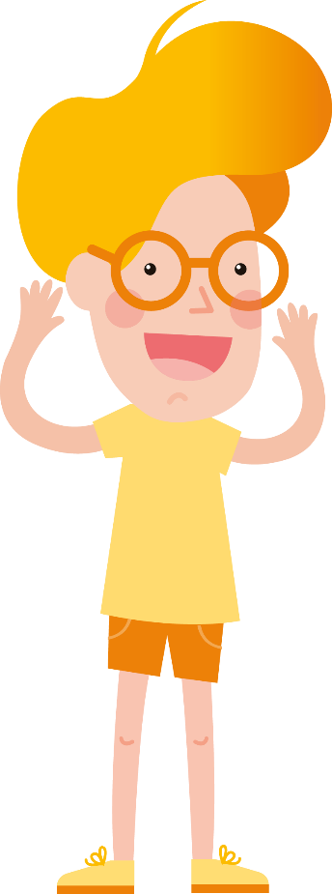
Arbetsgrupp:
Sini Eloranta, Turun amk
Päivi Erkko, Turun amk
Päivi Harmoinen, Laurea
Minna Huhtala, Samk
Antti Kares, Savonia
Heli Lepistö, Samk
Anna-Leena Ruotsalainen, Savonia
Suvi Salminen, Jamk
Timo Sirviö, Savonia
Sirkku Säätelä, Novia
Mervi Vuolas, Turun amk

Slide 10


